Slide 1
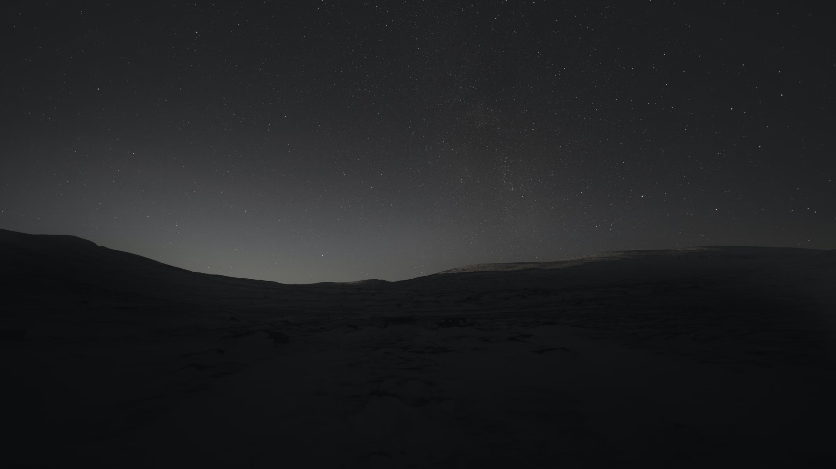
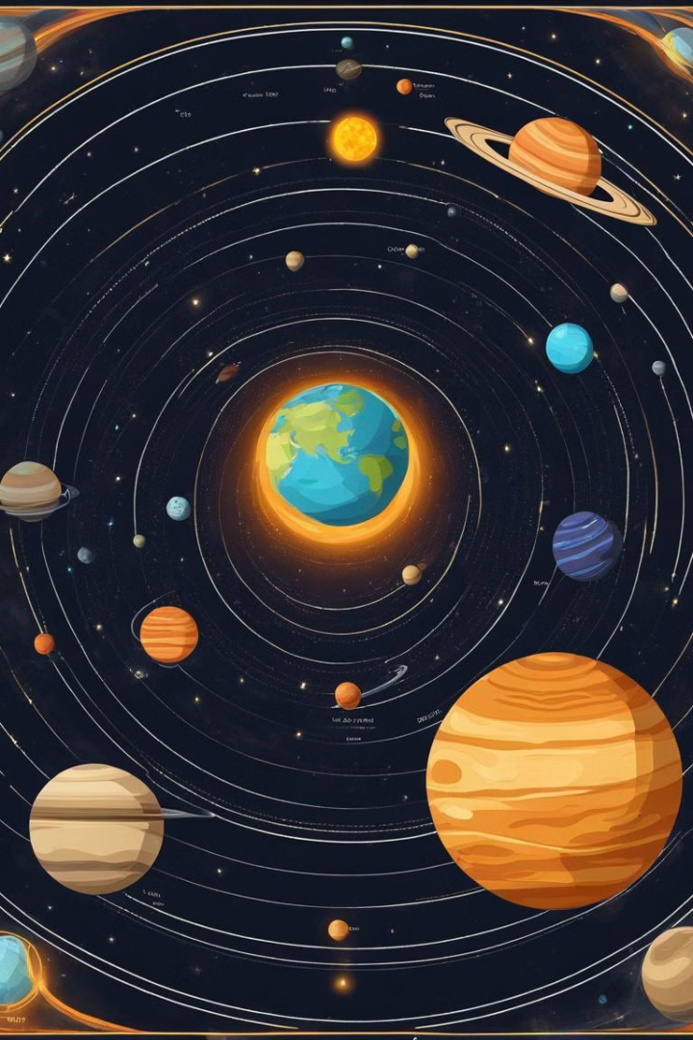
Sluneční soustava
Sluneční soustava je rozsáhlá a složitá síť nebeských těles. Skládá se ze slunce, planet, měsíců, komet a asteroidů, mezi jinými entitami. Porozumění její složitosti a dynamice je klíčové pro pochopení divů vesmíru.

Slide 2
Slunce : Střed naší sluneční soustavy
Klíčové vlastnosti
Význam
Phenomena
Slunce, obrovská koule plynu, je hlavním zdrojem energie a tepla pro sluneční soustavu.
Ovlivňuje oběžné dráhy, atmosféry a podmínky všech planet a dalších nebeských těles.
Sluneční erupce a výstupky jsou fascinující jevy spojené s dynamickou povahou Slunce

Slide 3
Planety
1
Různorodé vlastnosti
2
Orbitální vzory
3
Průzkum a objevování
Planety následují odlišné trasy kolem Slunce, známé jako oběžné dráhy, s různými vzdálenostmi a rychlostmi.
Každá planeta sluneční soustavy má jedinečné vlastnosti, včetně velikosti, atmosféry a složení
Lidská civilizace vyslala mnoho misí k průzkumu a studiu planet, odhalující jejich tajemství.

Slide 4
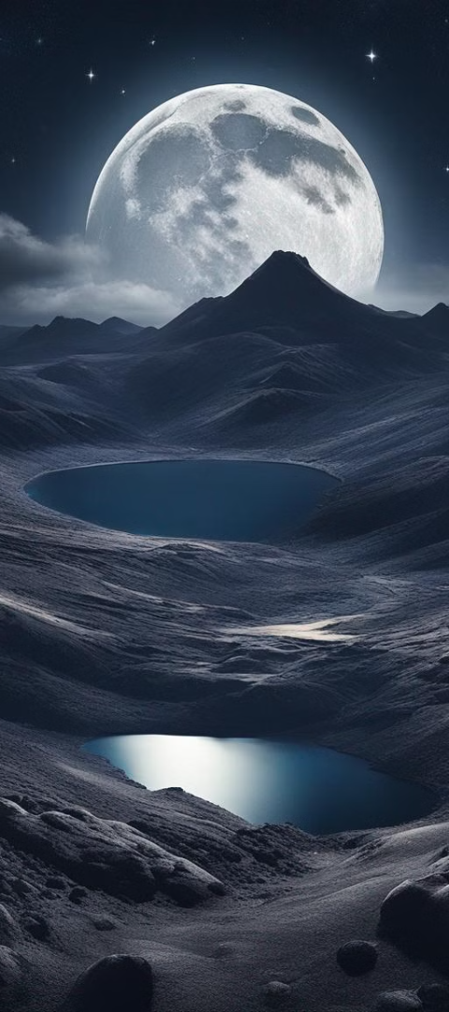
Měsíce a další nebeská tělesa
1
Přírodní satelity
Měsíce jsou hojně zastoupeny ve sluneční soustavě, každý s vlastními charakteristikami a interakcemi se svými mateřskými planetami.
2
Impaktní krátery
Nebeská tělesa vykazují důkazy starých i nedávných dopadů, které přispívají k jejich jedinečné topografii.
3
Aurory a jevy
Některé měsíce vykazují okouzlující aurory a další přírodní jevy, což přispívá k jejich přitažlivosti.

Slide 5
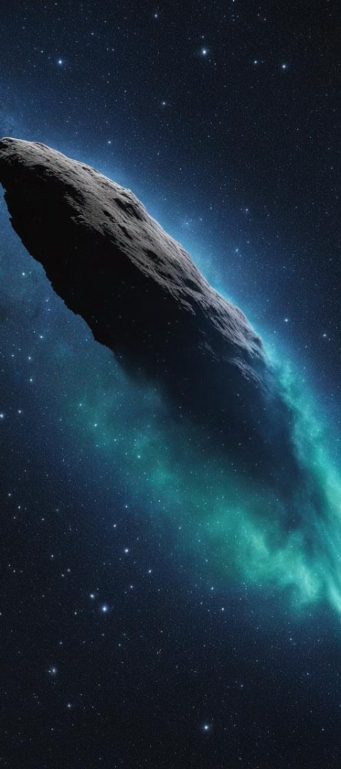
Asteroidy a komety
Asteroidy
Komety
Skalnaté pozůstatky z rané sluneční soustavy, asteroidy, hrají zásadní roli v pochopení naší historie.
Komety jsou ledová tělesa, která křižují sluneční soustavu a zanechávají skvělé stopy a životně důležité vědecké poznatky.
Průzkum a ochrana
Studium a sledování asteroidů a komet je zásadní pro určení potenciálních hrozeb pro Zemi.

Slide 6
Kuiperův pás a Oortův oblak
Kuiperův pás
Oortův oblak
Obsahuje ledová tělesa a trpasličí planety, které se nacházejí za oběžnou dráhou Neptunu a utvářejí naše chápání vnější sluneční soustavy.
Domov pro nepřeberné množství ledových objektů, zasahujících daleko za planetární oblast a ovlivňujících dynamiku sluneční soustavy.

Slide 7
Vznik a vývoj sluneční soustavy
Sluneční mlhovina
Planetární narůstání
Kontinuální evoluce
Obrovský oblak plynu a prachu se začal spojovat a tvořit základ zrodu sluneční soustavy.
Prachové částice postupně, což vede ke sloučení planet a jiných nebeských těles.
Sluneční soustava se neustále mění, planety a tělesa navzájem ovlivňují své trajektorie a vlastnosti.

Slide 8
Závěr: Zázraky našeho kosmického sousedství
8
100K
2M
Planet
Asteroidů
Komet
Sluneční soustava je domovem osmi primárních planet, z nichž každá má své vlastní podmanivé kouzlo a vědecký význam.
Odhaduje se, že ve sluneční soustavě je více než 100 000 asteroidů, což naznačuje její dynamickou a různorodou povahu.
Sluneční soustava s více než 2 miliony známých komet představuje bohatou rozmanitost ledových, záhadných těles.

